Slide 1

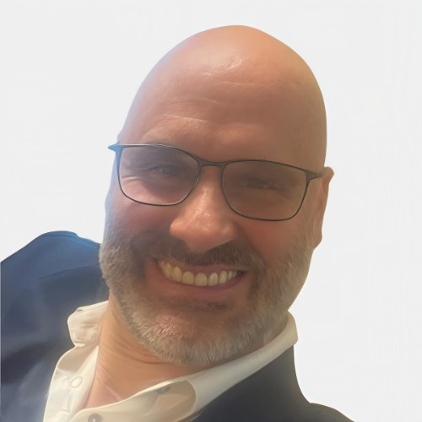


William CARRANZA
17 ans d’expériences de formateur - consultant
25 ans d’expériences de direction (public / privé)
Expériences Consultant / Formateur
Expériences professionnelles
Formateur depuis 2007
Posture et responsabilité au travers des écrits professionnels en travail social (niveau 1 et 2); secret professionnel et partage de l’information; acteurs et procédures en protection de l’enfance; droit de l’autorité parentale et mesures de protection de l‘enfance; Informations médicales et écrits professionnels dans les établissements de santé; administrateur Ad’hoc; gestion des conflits au travers de la gestion / prise en compte des blessures émotionnelles ; loi du 16 mars 2016 (conférences), secret professionnel et partage de l’informations, comment passer de cadre gestionnaire de service à chef de service avec une vision, bienveillance, un management adapté et qui pilote de son activité, renforcer son leadership (niveau 1 et 2), conduite d’entretiens, conduite de réunion…
Consultant depuis 2012
supervision et analyse des situations complexes (pour un UDAF (insertion, logement, social) 3 ans); échanges de pratiques professionnelles (3 ans); rédaction du projet stratégique d’une association nationale et accompagnement de l’ensemble des agents (4 ans), responsable qualité (accompagnement aux changements) pour l’ensemble des services sociaux et médico-sociaux pour un département ( 5 ans) …
Depuis 2013 : Directeur de l’organisme de formation GLOBAL-é-SENS
: Directeur général de High society franchise internationale présente en France, au Portugal, en Espagne, en Allemagne budget 34 M€, 43 salariés, 600 franchisés (en France)
2019 : Directeur Départemental dans un conseil départemental (CD 50)
100 agents, budget 87 M€
2013 – 2016 : chef du pole modes d’accueil (CD91)
  agrément des assistantes maternelles (11 000) et familiales (700)
  autorisations et avis d’ouvertures des établissements d’accueil des jeunes enfants (300)
2008 - 2013: Responsable du SCRIP (CD91)
  responsable de la prise en charge (CRIP) de 5 000 situations / an
  responsable qualité (ISO 9001) du traitement de l’information préoccupante (1100 agents)
  création de protocoles interinstitutionnels de coordination
  co-animation du schéma départemental enfance famille
  coordonnateur départemental du 119
2006 - 2007: Directeur général adjoint / Cabinet ALTHING – Paris (agréé par le Ministère de l’Intérieur)
Audit de services et de territoire; Formations liés à la prévention et sécurité;
Développement commercial d’un logiciel de cartographie en capacité d’intégrer tous fichiers
1999 - 2005: Directeur de la prévention / sécurité - Mairie de Saint-Ouen (93)
1998 - 1999: Chargé de mission - Parquet de Bobigny (93)
Formations
2008 : Responsable qualité
2005 / 2006 master “ingénierie des risques“ - université Paris V
En partenariat exclusif avec l’Institut National des Hautes Etudes de Sécurité Intérieure et de l’Institut National de l‘Environnement Industriel et des Risques.
2000 maitrise de droit privée – Paris X

